Slide 1
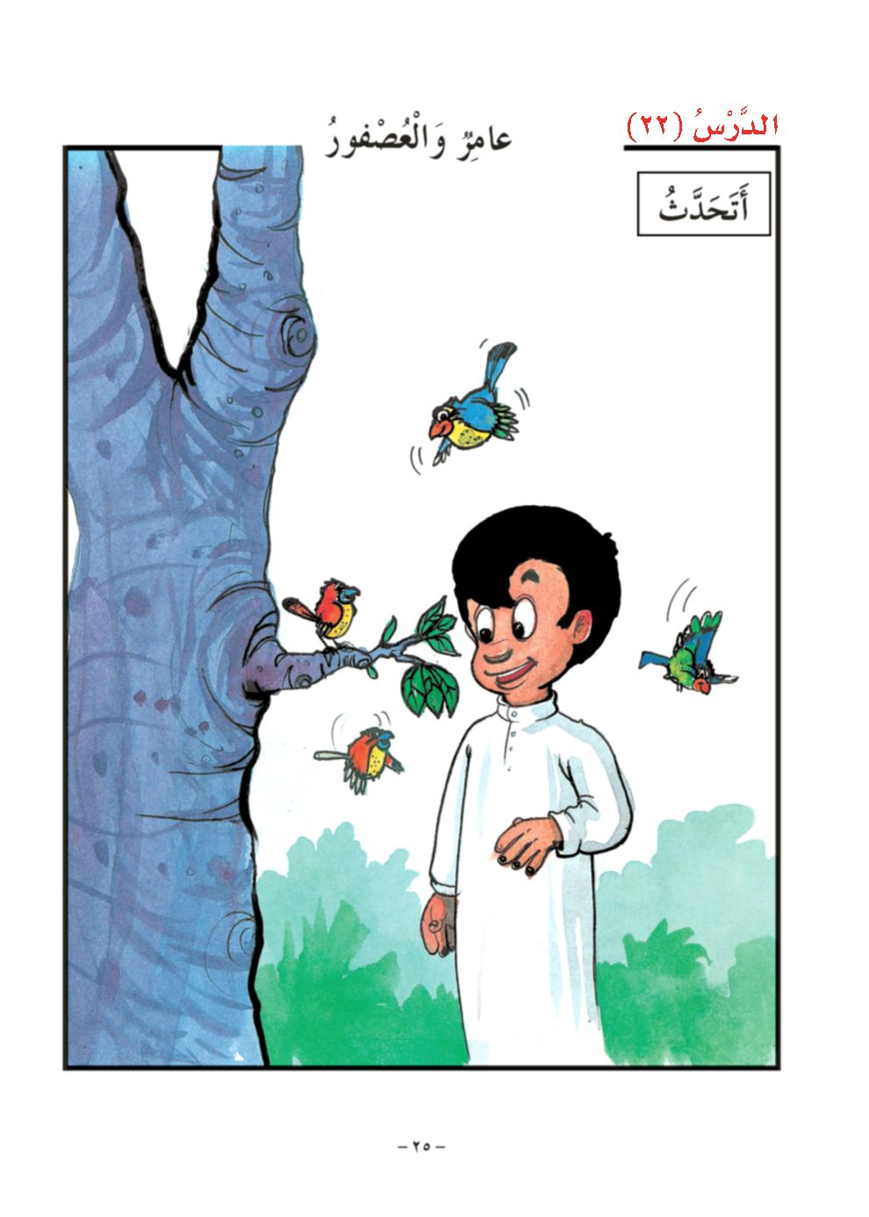
اللّغةُ العربيّةُ – الحَلَقَةُ الأُولى – الصّفُ الأَوَّل
الدرس 22
عامِرٌ وَ الْعُصْفورُ
الصفحة 25

Slide 2
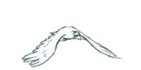
لاحِظْ معي، ماذا تَرى في الصُّورَةِ؟
Notes:
ماذا ترى في الصورة؟ أرى في الصورةِ عامرٌ يقفُ بالقربِ من الشجرةِ وحولهُ العصافير.
ماذا يفعل عامرٌ في الحديقة؟ يلعبُ عامرٌ مع العصافير.
إذا كنتَ تملكُ عصفورًا وأردتَ السفرَ لفترةٍ من الزمنِ مع عائِلَتِكَ، ماذا ستفعلُ بالعصفورِ؟
إذا أردتُ السفرَ ، سأتركُ عصفوري عند أحدَ أصدِقائي ليعتني به .

Slide 3
هيَّا نَقْرَأُ:
العَصافيرُ تُغرّدُ في الصَّباحِ.
سَمِعَ عامِرٌ صَوْتَ العَصافيرِ.
خَرَجَ عامِرٌ إلى الحَديقَةِ.

Slide 4
هيَّا نَقْرَأُ:
العُصْفورُ يُغَرِّدُ في القَفَصِ.
سَمِعَ عامِرٌ صَوْتَ العُصْفورِ.

Slide 5
هيَّا نَقْرَأُ:
فَتَحَ عامِرٌ بابَ القَفَصِ.
لِماذا فَتَحَ عامِرٌ بابَ القفصِ؟

Slide 6
أَخْتارُ الْجُمْلةَ المُناسبةَ للصورةِ:
التدريب 1
سَمِعَ عامِرٌ صَوْتَ الأَرْنَبِ.
سَمِعَ عامِرٌ صَوْتَ الحَمام .
سَمِعَ عامِرٌ صَوْتَ العَصافيرِ.
يُغَرِّدُ العُصْفورُ في الْعُشِّ.
يُغَرِّدُ العُصْفورُ في القَفَصِ.
يُغَرِّدُ العُصْفورُ في الصَّفِّ.
فَتَحَ عامِرٌ بابَ الحَظيرَةِ.
فَتَحَ عامِرٌ بابَ المَنْزِلِ.
فَتَحَ عامِرٌ بابَ القَفَصِ.

Slide 7
شاهِدْ مَعي كَيْفَ نَكتُبُ حَرْفَ الصَّادِ فِي بِدايةِ الكَلِمَةِ:

Slide 8
شاهِدْ مَعي كَيْفَ نكْتُبُ حَرْفَ الصَّادِ فِي وَسَطِ الكَلِمَةِ:

Slide 9
شاهِدْ مَعي كَيْفَ نَكْتُبُ حَرْفَ الصَّادِ فِي آخرِ الكَلِمَةِ:

Slide 10
هيَّا نَتَعَرَّفُ عَلى شَكْلِ حَرْفِ (ص) فِي الكَلِماتِ الآتِيَةِ:
قر......... مـ............ـرٌ .......ـرّافٌ
الـ.........َّ...ـبرُ مقـ............ صو........
ناقـ......... ..........ـدرٌ رصا..........
صَـــ
ــــصـــــ
صٌ
صٌ
ــصٌ
ـــــصـــــ
صٌ
صـَ
ــصٌ

Slide 11
أُجَرِدُ المَدَّ القَصيرَ لحَرْفِ الصّادِ في الكَلِماتِ التالِيَةِ:
صَــ
تٌ
صَـــــــوْ
صَـــوْتٌ
ـصَـ
ـــلٌ
ـصَـ
بَــ
بَــصَـــلٌ
ــصٌ
ــصٌ
ميــ
قَــ
قَميــصٌ
صٌ
صٌ
ـوا
غَوْ
غَـوّاصٌ

Slide 12
أُلاحِظُ الكَلِماتِ الَّتي تَحْتَوي عَلى (صــو):
صوفٌ
صُعودٌ
صُرصورٌ
صُنْبورٌ
صُبحٌ
قُصورٌ
صُندوقٌ
حُصونٌ
مَنْصورٌ
صُحونٌ
فُصولٌ
صُحُفٌ

Slide 13
التدريب 2
أُحَدِدُ الكَلِماتِ التي تَحْتَوي على المدِّ الطَويلِ (صــو)
قُصور
صُرصور
صُعود
صُنْبور
صُحون
فُصول
صُحُف
مَنْصور
أَصوم

Slide 14
أُلاحِظُ الكَلِماتِ الَّتي تَحْتَوي عَلى (صا):
صــابونٌ
أَصـــابِعٌ
صــالِحٌ
صـــامَ
صـاروخٌ
صــادِقٌ
صــانِعٌ
صــاحِبٌ

Slide 15
التدريب 3
أُحَدِّدُ الكَلِماتِ الَّتي بِها المَدُّ الطَّويلُ (صــــا):
أَصابِعٌ
صَباحٌ
صادَ
صاحِبٌ
صَدَفٌ
صامَ

Slide 16
أُلاحِظُ الكَلِماتِ الَّتي تَحْتَوي عَلى (صي):
صيصانٌ
حَصيرٌ
عَصيرٌ
خُصوصي
رصاصي

Slide 17
التدريب 4
أُحَدِّدُ الكَلِماتِ الَّتي بِها المَدُّ الطَّويلُ (صـــي):
يَصيدُ
يَصومُ
مصيرٌ
قَصيدةٌ
يُحْصي
صورةٌ

Slide 18
وفَّقَكَ الله

Slide 19
العودة
للتدريب 1
أَحْسَنْت

Slide 20
حَاوِلْ مَرّةً أُخْرى
العودة
للتدريب 1

Slide 21
العودة للتدريب 2
أَحْسَنْت

Slide 22
حَاوِلْ مَرّةً أُخْرى
العودة للتدريب 2

Slide 23
التدريب 3
أَحْسَنْت

Slide 24
حَاوِلْ مَرّةً أُخْرى
التدريب 3

Slide 25
التدريب 4
أَحْسَنْت

Slide 26
حَاوِلْ مَرّةً أُخْرى
التدريب 4

